Slide 1

OpenSSL 인증서 발급

Slide 2
Windows 기반

Slide 3
Content
CA root 인증서와 CA개인키 생성
2. 요청 인증서 발급
3. 서명
4. CRL 만들기
5. 인증서에서 공개키 빼내기
6. 패스프레이즈 제거하여 순수 RSA개인키 만들기

Slide 4
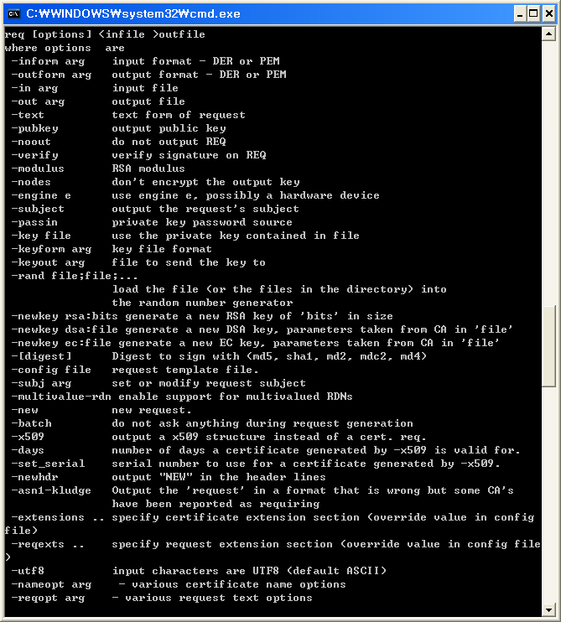
OpenSSL ( root인증서 )
        1. CA root 인증서와 CA개인키 생성
버전 : Win32OPENSSL_0_9_8e

Slide 5
OpenSSL ( rootca.cnf )
rootca.cnf
################################################################
[ req ]
default_bits = 1024
default_keyfile = privkey.pem
default_md = md5
prompt = no
distinguished_name = req_distinguished_name
x509_extensions = v3_ca
[ req_distinguished_name ]
countryName = KR
stateOrProvinceName = TAEGU
localityName = TAEGU
organizationName = Dgssm
organizationalUnitName = SeLinuxPTeam
commonName = SCH
emailAddress = tkss8329@naver.com
[ v3_ca ]
basicConstraints = CA:true
#################################################################

Slide 6
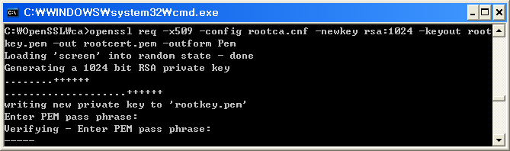
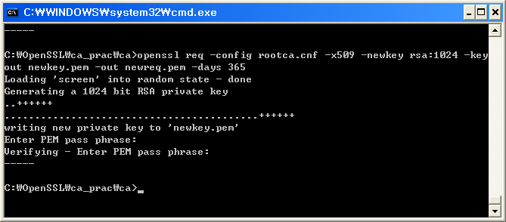
OpenSSL
CA root 인증서와 CA 개인키 생성 완료
- 실행화면
< 마소 예제 >

Slide 7
OpenSSL
2. 요청 인증서 발급
마소의 예제 명령을 입력하면 뒤에 서명까지는 되지만 인증서를 인증하는 프로그램에서는 에러가 나온다. <원인 모름 – x509문제>
http://tong.nate.com/muritzy/36595002 의 요청서 작성 명령예제
< 서명까지 되며 인증서 인증도 성공함 >
“openssl req -config ntt.cnf -new -keyout newreq.pem
- out newreq.pem -days 365 ”
* 인증서버에서의 서명 명령 참조 - 서버에서 실행*
< 뒤에도 언급할 것임 >
“openssl ca -config ntt.cnf -policy policy_anything
-out newcert.pem -infiles newreq.pem”

Slide 8
#################################################################
[ ca ]
default_ca = CA_default
[ CA_default ]
dir = c:\\OpenSSl\\CA
database = $dir\\index.txt
new_certs_dir = $dir\\certs
certificate = $dir\\rootcert.pem
serial = $dir\\serial
private_key = $dir\\private\\rootkey.pem
default_days = 365
dafault_crl_days = 30
default_md = md5
policy = policy_match
x509_extensions = v3_ca
[ policy_match ]
countryName = supplied
stateOrProvinceName = supplied
localityName = supplied
organizationName = supplied
organizationalUnitName = supplied
commonName = supplied
emailAddress = supplied
< 컨피그레이션 파일 >
.conf

Slide 9
[ policy_anything ]
countryName = optional
stateOrProvinceName = optional
localityName = optional
organizationName = optional
organizationalUnitName = optional
commonName = supplied
emailAddress = optional
[ req ]
default_bits = 1024
default_keyfile = privkey.pem
default_md = md5
default_days = 365
distinguished_name = req_distinguished_name
x509_extensions = v3_ca
< 컨피그레이션 파일 >
.conf

Slide 10
[ req_distinguished_name ]
countryName = Country Name(2 letter code)
countryName_default = KR
countryName_min = 2
countryName_max = 2
stateOrProvinceName = state or Province Name (full name)
stateOrProvinceName_default = TAEGU
localityName = Locality Name (eg, city)
localityName_default = TAEGU
organizationName = organization Name (eg, company)
organizationName_default = Dgssm
organizationalUnitName = Web Dev
organizationalUnitName_default = Web Dev
commonName = NTT_Test_CA
commonName_default = NTT_Test_CA
commonName_max = 64
emailAddress = tkss8329@naver.com
emailAddress_default = tkss8329@naver.com
emailAddress_max = 40
[ v3_ca ]
basicConstraints = CA:false
#################################################################

Slide 11
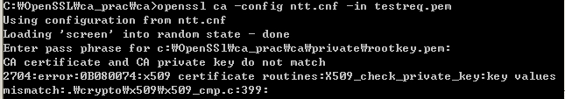

OpenSSL
3. 서명
ntt.cnf파일 작성하여 ./ca폴더에 복사
2번과정에서 생성된 rootkey.pem(루트 개인키) 파일을 private로 복사
“openssl ca –config ntt.cnf –in testreq.pem” < 마소 예제 > - 에러남
“openssl ca -config ntt.cnf -policy policy_anything
-out newcert.pem -infiles newreq.pem” < 5쪽 예제 다시 제시 >
인증서의 기한이 만료된 경우는 서명되지 않는다. (화면 참조)
실행 후 certs폴더에 0~.pem파일이 생성
< 마소 예제 명령 - private폴더에 rootkey.pem을 복사하지 않은 경우의 에러문 >
< 화면참조 그림 >

Slide 12
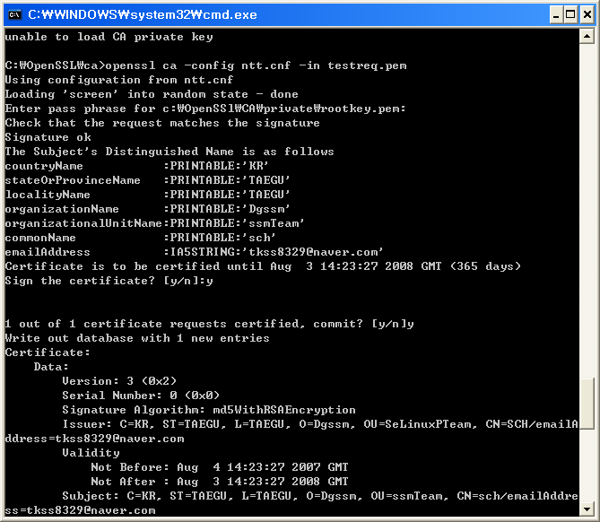
OpenSSL
- 실행화면
.conf

Slide 13
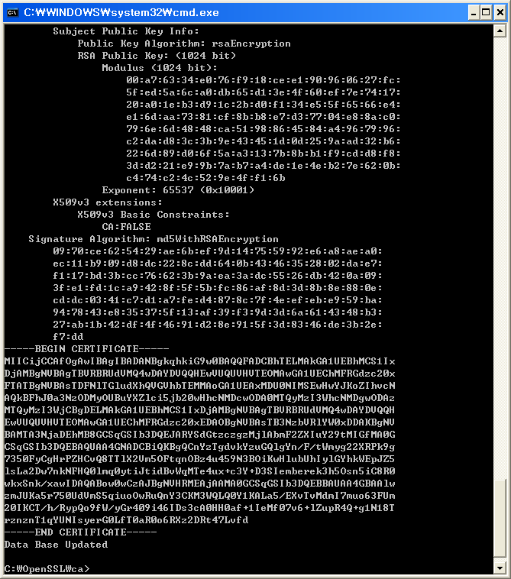
OpenSSL
- 실행화면

Slide 14
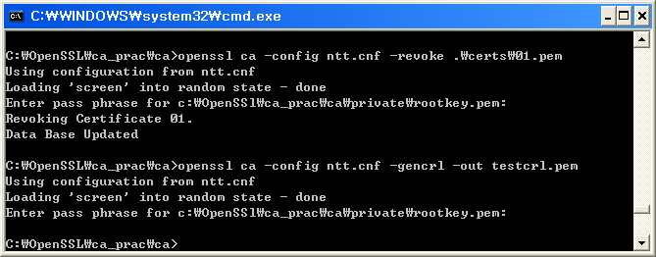
OpenSSL
4. CRL 만들기
<실행화면> 철회할 인증서를 openssl에 가르쳐 준다. 여기서 01.pem파일
을 철회한다
실행결과에 있는 명령의 코드를 입력하여 리스트에 입력하면 그 해당 인증서
는 인증되지 않는다. 폐기할 것으로 정했기 때문이다.
crl파일 생성
“openssl ca –config ntt.cnf –gencrl –out testcrl.pem”
실행 결과

Slide 15
OpenSSL
철회할 인증서가 없는 경우 그냥 crl문서를 만들기 위해서는
철회할 인증서 명령없이 바로
“openssl ca –config ntt.cnf –gencrl –out testcrl.pem”
를 입력하면 crl문서가 바로 만들어진다.
마소 문서를 보고 쓸때없이 철회할 인증서< ex) 00.pem >를 등록하고
“openssl ca –config ntt.cnf –gencrl –out testcrl.pem”
명령을 주어 crl문서를 만드는 일이 없도록 하자.ㅡㅇㅡ;;
인증서를 인증하는 프로그램에서 root인증서와 서명한 client인증서와 함께
crl문서는 꼭 필요하다. 동작도중에 crl에 등록되어 있는지 확인하기 때문이다.

Slide 16
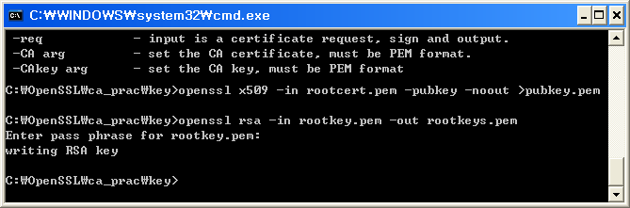
OpenSSL
5. 인증서에서 공개키 빼내기
받은 인증서에서 공개키를 뽑아서 해당 인증서 주체에게 파일을
그 공개키로 암호화해서 보낼 수 있다.
http://cnet.sejong.ac.kr/Downloads/file/20021115162537/openssl.pdf 참조함
“openssl x509 –in rootcert.pem –pubkey –noout >pubkey.pem”
6장에서 설명 ->

Slide 17
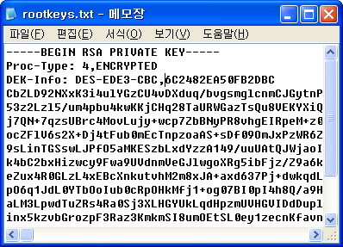
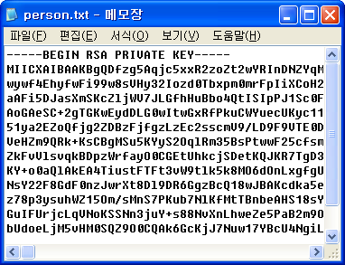
OpenSSL
6. 패스프레이즈 제거하여 순수 RSA개인키 만들기
인증서 생성시 인증서와 함께 생성되는 개인키는 생성도중에 입력한
비밀번호를 포함하게 된다. 안에 보면 어떤 암호법으로 했는지 정보가
나온다.
패스프레이즈를 제거하지 않은 개인키를 사용하면 암호화된 문서를 풀수
없다.. -> PEM_read_bio_RSAPrivateKey()함수에서 에러발생
제거후

Slide 18
OpenSSL
http://cnet.sejong.ac.kr/Downloads/file/20021115162537/openssl.pdf 참조함
“openssl rsa –in rootkey.pem –out rootkeys.pem”
5장에서 설명 ->

